Slide 1
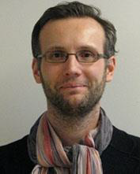
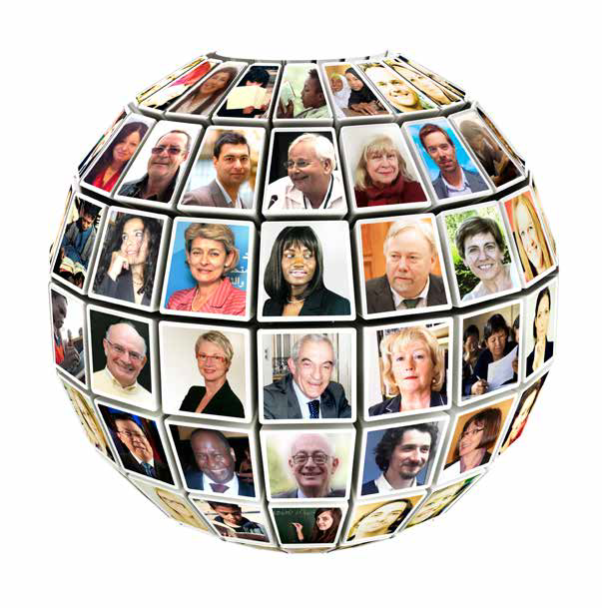
Fred Dervin,
Professeur des Universités,
Université d’Helsinki, Finlande

Slide 2
Les compétences interculturelles: Un concept à dé-re-construire
encore et encore… d’urgence!

Slide 3
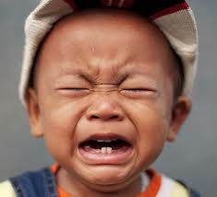
L’interculturel
Polysémique
Objet “poubelle” – vide et (t)(d)oxique
Peut faire encore plus de mal

Slide 4
“Intercultural Communication Education”
Éducation à la communication interculturelle
Linguistique appliquée
Didactique des langues-cultures
Communication
Sciences de l’éducation

Slide 5
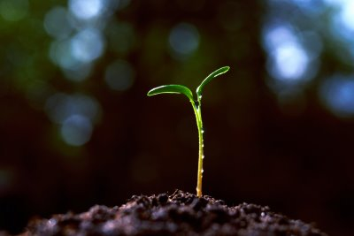
“L’interculturel renouvelé”
Shi-xu
Zhu Hua
Adrian Holliday
Prue Holmes
Regis Machart
Ingrid Piller
Karen Risager
…
(Australie, Chine, Danemark, GB, Malaisie)

Slide 6
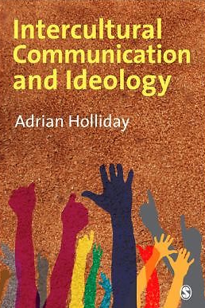

Slide 8
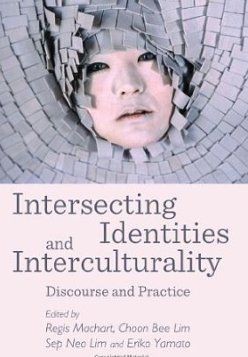

Slide 9
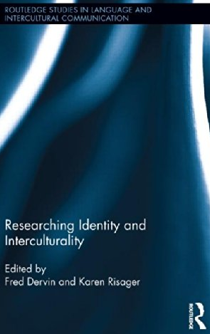
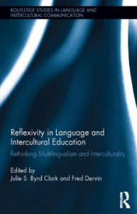

Slide 10
Mythes sur les compétences
Qui?
“In both schools teachers and students are diverse in terms of ethnicities, languages and religions and students with various disabilities also attend the schools”.
Quoi?
“respect, open-mindedness and honesty and the will to learn from others”.
“patience and tolerance characterize the school staff”.

Slide 11
Au-delà…
Anthropomorphisme conceptuel;
Culturalisme;
différentialisme à outrance;
du comparitivisme (dangers) ;
L’approche pathologique (seulement l’autre);
l’individualisme méthodologique
compétences > dynamiques interculturelles ;
du simple témoignage (dans ma culture on…)
des problèmes ;
de la peur de l’échec…

Slide 12
Objectifs
Intérêt pour les instabilités, processus, co-constructions plutôt que pour la “simple” culture ;
Contexte, pouvoir, hiérarchie
Importance de l’intersection des identités ;
Réflexivité et criticalité (“justice”)
S’écouter
Analyser ses propres idéologies ;
Décrypter les idéologies de l’interculturel ;
S’interroger sur frontières intra-/inter- ;
Tout ne peut être expliqué – rêve, besoin de s’évader, imaginaires, etc.

Slide 13
Simplicité <> complexité
“oser une théorie
de la simplexité”
Berthoz

Slide 14
Proposition
“Intercultural competences should/could give the power to become aware of, recognize, push through and present/defend one’s multiple identities and diversities, and to negotiate them in a ‘satisfactory’ manner with and for our interlocutors in certain specific contexts” (Dervin, 2013)

Slide 15
Les compétences interculturelles: Un concept à dé-re-construire encore et encore… d’urgence!
Fred Dervin,
Professeur des Universités,
Université d’Helsinki
Finlande

